Slide 1

道德与法治 · 八年级上册
诚实守信
第四课 社会生活讲道德
Notes:
上课导入（约1分钟）。
口播：同学们，先看这只手。两个人握手的那一秒，其实什么都没发生——没签字、没转账、没有任何强制力。但从那一刻起，一件事就算定下来了。今天我们要弄明白的，就是这一秒钟里到底藏着什么。
不要在封面上讲定义，也不要念课题。停三秒，让学生看图，直接进下一页情境。
如果有学生抢答"是诚信"，回一句"对，那诚信凭什么这么好用？这节课我们把它拆开看看"，顺势推进，不要展开。

Slide 2
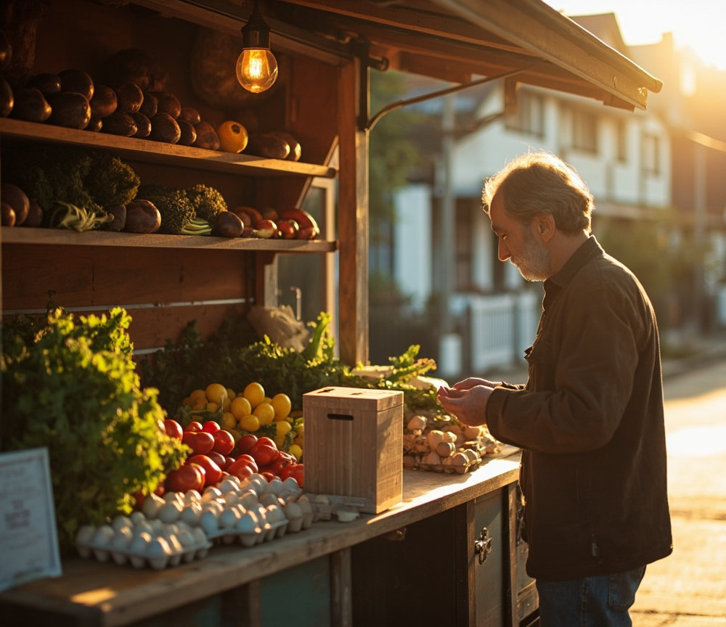
无人售卖的小店
议题：它凭什么开得下去
没有店主，没有摄像头
只有一个收款盒
它靠什么运转？
靠自觉？靠运气？还是靠别的？
Notes:
情境议题导入（约5分钟）。
口播：这样的店是真实存在的——早点摊、社区菜架、高校的无人书店。没人看着，钱盒就摆在那儿。请你先做个判断：这家店能开多久？
引导路径：先让学生举手表态（能开下去 / 撑不过一个月），故意让两边人数对立起来，再问支持方"你凭什么相信别人会付钱"，问反对方"如果真开了三年，说明什么变了"。
本课总议题就此抛出并板书：无人小店的存亡，考验的是谁的诚信？
预设生成：
· 学生说"现在都有摄像头，早晚被拍到"——接：那你说的是法律和技术在管人。今天我们要问的是，摄像头没开的时候，你还付不付？那个东西才叫诚信。
· 学生说"这是营销噱头"——接：很好的怀疑精神。那我们看结果——它如果真赚钱了，说明这个社会的诚信"存款"是够的；如果亏了，说明还得攒。存不存得住，就看在座每个人。
不给结论，把悬念留到第12页真实案例回收。

Slide 3
学习目标
说得清
用自己的话说出诚信的三层含义，并举一个校园例子
辨得明
面对两难情境，能说明判断依据，不停留在"看情况"
做得到
写出一条本周可执行、可查证的诚信行动
Notes:
明确目标（约1分钟）。
口播：这节课下课时，我要能听到你们做到三件事——说得清、辨得明、做得到。注意后面括号里的话，那是我判断你们学没学会的尺子，不是口号。
说明：目标写成"可观察"的动作，是为了课末对照评价。请当堂告诉学生：第三条"做得到"就是今天作业，现在心里可以开始想了。
不要逐字念，重点强调"辨得明"里那句"不停留在看情况"——这是本课思维含量最高的要求，学生最容易滑过去。
口播收尾：说得清是知识，辨得明是本事，做得到才是品德。

Slide 4
环节一
诚信是什么
Notes:
环节过渡（约20秒）。
口播：刚才你们已经吵起来了，但吵之前得先说清楚——我们嘴里的"诚信"到底指什么？很多争论其实是因为两个人说的根本不是同一个词。
作用：把学生从情境的感性判断拉回概念界定。停顿一下再翻页，让学生意识到节奏变了。
不要在过渡页上讲内容，一句话就走。

Slide 5
诚信的三层
诚实
对事实
不隐瞒、不歪曲
实事求是
守诺
对承诺
答应了就兑现
言而有信
信用
对他人
长期积累的评价
一次次守诺攒出来
Notes:
概念建构（约6分钟）。
口播：诚信不是一个词，是三件事叠在一起。诚实管的是"过去和现在"——发生的事我如实说；守诺管的是"未来"——我说了明天交，明天就交；信用是前两样干久了，别人给你打的分。
关键点拨：前两层是自己能决定的，第三层是别人给的。所以信用攒得慢、塌得快——你守诺一百次别人未必记得，失信一次全班都知道。这里可以停顿，让学生自己感受这个不对称。
课堂追问："我从没骗过人，但我总答应了不办"，这算不算有诚信？（答：诚实合格，守诺不合格，信用照样是负分——三层缺一不可。）
预设生成：
· 学生问"善意的谎言算不算不诚信"——如果这里就冒出来，先接住再压住：这是今天最值钱的问题，我先把它记在黑板角上，第9页我们专门用一个活动来吵它。（务必真的板书，否则学生会觉得被敷衍。）
· 学生说"信用不就是花呗额度吗"——接：那是信用的一种量化，不是全部。你在班里借同学笔记还不还，就是另一套没有分数的征信系统。

Slide 6
“
人而无信，不知其可也。
—— 《论语·为政》
Notes:
文化浸润与价值提升（约2分钟）。
口播：孔子这句话很凶。他没说"人无信是不好的"，他说的是"不知其可"——一个人如果没有信用，我都不知道他还能干成什么。翻译成今天的话：不是你少了一个优点，是你少了一个能被别人使用的资格。
引导：请一位学生把这句话翻成"班级版"——比如"一个总放鸽子的人，还能当组长吗"。让古文落到他们的处境里。
提升点：诚信在中华优秀传统文化里是立身之本，在今天则是社会主义核心价值观公民层面的要求（诚信）。这一句话打通古今，一带而过即可，不做背景讲解。
注意：不要把这页讲成古文课，30秒翻译，90秒联系自己，结束。

Slide 7
两条不同的路
守信的人
别人敢把事交给他
机会自动找上门
麻烦事变简单
一句话就能借到、赊到、托付
失信的人
每句话都要被验证
机会绕着他走
简单事变麻烦
处处要抵押、要担保、要留证据
Notes:
对照分析（约4分钟）。
口播：很多同学以为失信的代价是"被骂一顿"。不是。真正的代价是——你以后办每一件事，成本都比别人高。守信的人一句话能办的事，失信的人要押证件、找担保、留录音。这就是信用在替你省事，或者替你收费。
引导方法：让学生把左右两栏各套到一个具体场景里——比如小组作业选组员、班干部选举、向同学借钱。问：你会选谁？为什么不选另一个？逼出"因为不确定他会不会兑现"这个核心。
点睛：诚信是无形资产。这个词直接板书。资产的意思是——它能生钱、能借力；负债的意思是——它天天在收你的利息。
预设生成：学生说"可我看到有些骗子过得很好"——接：短期有，长期没有。而且请注意，他过得好的那部分，恰恰是靠别人还相信他。骗子是在花别人诚信攒下的"信任存款"，存款花完，他就一无所有了。这一点第11页数据会说话。

Slide 8
环节二
辨析：难的时候怎么办
Notes:
环节过渡（约30秒）。
口播：到这儿为止，诚信听起来全是好处，好像谁都会选。但真实生活不会给你这么便宜的选择题——它会让"诚实"和"善良"打架，让"守信"和"义气"打架。下面两道题，没有标准答案。
作用：预告本课思维高地，把学生的注意力从"记结论"切换到"辩理由"。
提示：如果第5页学生已经抛出"善意的谎言"并被你板书记下，这里点一句"黑板上那个问题，现在开审"，仪式感能显著提高参与度。

Slide 9
两难情境
情境一 · 病房
奶奶重病住院
她问：我的病严重吗
医生嘱咐家属别刺激她
你说实话吗？
不说，算不算撒谎？
情境二 · 教室
好友考试作弊被你看见
他求你别说
他说：说了我们就不是朋友
你说出去吗？
不说，算不算讲义气？
Notes:
辨析活动·情境呈现（本页1分钟，配合下一页共约12分钟）。
口播：现在把最难的两个球扔给你们。注意——这两题没有让所有人都满意的答案，我要的不是答案，是你的理由。
【本课必然出现的争点：善意的谎言算不算不诚信？】必须在这里正面接住，教师引导框架如下，不要替学生下结论，而是给他们一把尺子：
第一步，先承认冲突真实存在：诚实是善，关爱生命也是善，两个善撞在一起，这才叫两难。谁说"这题很简单"，谁就是没看懂题。
第二步，给三问尺子（板书）：
① 动机——我隐瞒，是为了保护她，还是为了保护我自己？（怕挨骂、怕麻烦，那不叫善意，叫自私。）
② 受益——最后得利的是对方还是我？
③ 后果——真相迟早会出来，那时她会感激我，还是觉得被全世界骗了？
第三步，给出教材立场：诚实是原则，但诚实不等于把话说尽。可以选择"不伤害的表达"——不撒谎，也不揭伤口。比如对奶奶说"医生说要住一段时间，我们陪你治"——这句话每个字都是真的。这叫善意的表达，不是善意的谎言。核心区分：为了别人的利益而选择表达方式 ≠ 为了自己方便而编造事实。
第四步，情境二必须拧回来：作弊不是两难，这是义气绑架诚信。隐瞒不是在帮朋友，是在陪他往下滑；真朋友的做法是"我不替你说谎，但我陪你去说"。这里态度要明确，不能和稀泥。
预设反例：
· "那警察卧底也撒谎，怎么算？"——接：他隐瞒身份是为了保护更多人的生命，动机、受益、后果三问全过，而且那是职责。你抄作业隐瞒，三问一问就穿。用尺子量，别用感觉量。
· "我妈说不能跟陌生人说真实住址，这不也是撒谎？"——接：自我保护不是失信。诚信是对该讲信用的人讲信用，不是把自己交出去。诚信要有智慧。

Slide 10
怎么辩
1
2
3
4
独立选边
2分钟
任选一境，写下你的立场和一条理由
组内互怼
4分钟
同组必须出现反对声音，全组一致视为无效
代表陈述
3分钟
每组90秒，只讲理由不讲结论
对照尺子
3分钟
用动机·受益·后果三问，复查自己的立场
Notes:
辨析活动·组织实施（约12分钟）。
口播：规矩三条。第一，先自己想，不许先看别人；第二，小组里如果没人反对，这个组这轮不得分——我要的是碰撞不是抱团；第三，陈述只讲理由，谁上来就喊"应该说实话"没有说服力。
【成功标准】当堂投影并逐条读，这是评价依据：
★ 合格——能明确表态，并说出一条理由。
★ 良好——理由中用上了动机、受益、后果三问中的至少一问。
★ 优秀——能承认对方立场也有道理，再说明自己为什么仍然这样选；或提出"不撒谎又不伤人"的第三种表达。
巡视要点：盯住两类学生——一是写"看情况"的（追问：什么情况下说、什么情况下不说，把话说完）；二是全组秒达一致的（直接指定一人当反方）。
第四步是本活动的灵魂：让学生用尺子回头量自己刚才的立场，允许当场改主意，并且要表扬改主意的人——能被理由说服，本身就是理性精神。
收束语（务必说）：我们没有统一答案，但我们有了统一的尺子。以后遇到新的难题，你拿这把尺子去量。

Slide 11
失信的账单
1000+
万人次
全国失信被执行人被限制乘飞机、坐高铁的累计人次量级
37
个领域
失信联合惩戒涉及贷款、招投标、任职、出行等多个方面
1 : 0
攒与塌
信用攒起来要许多次守诺，塌下去只要一次失信
Notes:
认识失信的代价（约4分钟）。
口播：我们来看社会给失信开的账单。所谓"老赖"，法律名字叫失信被执行人——就是有能力还钱却不还的人。后果不是罚款那么简单：飞机不能坐，高铁不能坐，孩子上高收费私立学校受限，公司不能当法定代表人。他没有被关起来，但他的生活被按了暂停键。
数据处理提示：前两个数字讲的是量级和广度，请对学生明说"这是量级，不是精确到个位的实时数据，各位如果好奇可以去中国执行信息公开网自己查"——这既诚实，也是本课的身教。教师课前可上网核对当年最新数据后口头更新。
最后一个"1:0"是本页的重头：它不是统计数据，是规律。攒信用是加法，塌信用是清零。请学生自己举一个身边的"清零"例子（不点名，只说事）。
价值引导：国家为什么要下这么大力气建信用体系？因为一个社会如果人人都要防着别人，交易成本高到大家都受穷。诚信不只是私德，它是整个社会运转的基础设施。
预设生成：学生问"那被冤枉进名单怎么办"——接：好问题，说明你在意程序公正。法律有异议和纠正程序，履行完毕就退出名单。惩戒的目的是让人守信，不是让人永世不得翻身。

Slide 12
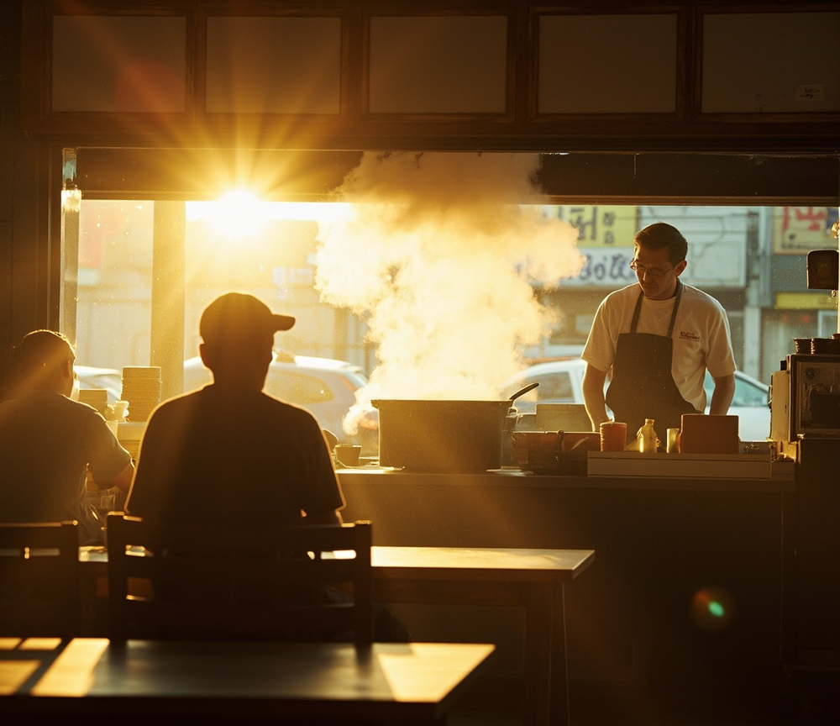
回到那家小店
它开下去了
回收率长期在九成以上
省下的不只是人工
省下了互相防备的成本
熟客反而更愿意来
Notes:
议题回收（约4分钟）。
口播：还记得开课时那家没人看管的小店吗？现实中，这样的诚信摊、无人书架，在很多社区和校园真的活下来了，回收率长期很高。请回头看第一次举手时你站的是哪边。
引导：问当时判断"撑不过一个月"的同学——你低估了什么？（预期回答：低估了普通人。）再问判断"能开下去"的同学——你担心过什么？（预期：担心那几个不付钱的人。）
关键点拨：注意，从来没有百分之百。总有人不付。但只要绝大多数人付，这家店就成立。这说明诚信不需要所有人完美，它需要的是大多数人在没人看见的时候，仍然选择做对的事。而你，就是那个大多数里的一票。
升华（不要拔太高，落到店主身上）：这家店的店主也在守信——他的面里没有少放一块肉，价格牌上写多少就是多少。信任从来是双向的。诚信经营的人，赚的是回头客；诚信生活的人，攒的是靠得住的朋友。
预设生成：学生说"要是我不付钱也没人知道"——接：对，没人知道。这正是诚信最难的地方，也是它最值钱的地方。有人看着才守规矩，那叫怕；没人看着还守规矩，那才叫品德。这句话请写在你的笔记本上。

Slide 13
做诚信的人
1
2
3
4
树立信念
把诚信当立身之本
不是"划算才做"
做诚实的人
不作弊、不撒谎
错了就认，认了就改
重承诺
答应前先掂量
答应后就兑现
做不到，提前说
有智慧
诚实不等于说尽
保护隐私、体谅他人
讲信用也讲分寸
Notes:
行为落地（约5分钟）。
口播：知道了不等于做得到。给你们四把钥匙，从难到易反着讲。
第三步"重承诺"里那句"做不到，提前说"，是全课最实用的一句，请重点讲：很多人失信不是坏，是好面子——当场不好意思拒绝，事后消失。记住：提前说做不到，是诚实；答应了再消失，是失信。学会体面地拒绝，是诚信的一部分。
第一步"树立信念"要反着敲：如果你守信只是因为划算，那哪天不划算的时候你一定会失信。诚信是底线，不是策略。
第四步呼应第9页的辨析：诚信要有智慧——不该说的隐私不说，不该揭的伤口不揭，这不是撒谎，这是把善良和诚实同时握住。
课堂互动：请每位学生把四步中自己最缺的那一步指出来（不用说出口，心里点名即可），并想一件具体的事。这直接接第16页作业。
预设生成：学生说"我承诺了但情况变了怎么办"——接：那就第一时间告知、说明原因、提出补救。失信的定义是"不打招呼地放弃"，不是"世界永远不变"。

Slide 14
这节课的三句话
是什么
诚实 + 守诺 + 信用
三层缺一不可
为什么
个人的无形资产
社会的运转基础
怎么做
有底线，也有智慧
做不到，提前说
Notes:
课堂小结（约2分钟）。
口播：合上笔记，只留三句话。第一句回答"诚信是什么"，第二句回答"为什么值得"，第三句回答"具体怎么做"。
组织方式：不要教师念。请三位学生分别用一句自己的话说出这三格——这正是第3页学习目标里的"说得清"，当堂验收。若学生复述不出"三层"，回到第5页停10秒再问。
评价回扣：对照学习目标逐条问——说得清的举手，辨得明的举手，能做到的……先别举，那是作业。（这个包袱能自然带出下一页。）
价值收口：诚信这件事，没有人能替你完成，也没有人能替你失去。

Slide 15
作业：本周做一件
必做 · 一诺一记
选一件小事郑重答应并兑现，用一句话记下过程和感受
选做 · 家庭诚信约
与家人各定一条约定，互相监督一周，周末口头复盘
挑战 · 生活里的两难
记录一次真实遇到的两难，用动机·受益·后果三问写清你的选择
Notes:
分层实践作业（约2分钟，符合"双减"要求）。
作业设计说明（向学生明确）：
1. 必做只有一件小事+一句话，控制在10分钟内完成，不抄写、不刷题、不写小论文。
2. 选做和挑战自愿，做了加星，不做不扣分。挑战题面向学有余力和愿意深想的同学。
3. 全部作业指向真实生活行为，不产生额外书面负担——这是实践性作业，不是纸面作业。
口播：注意"一诺一记"的"郑重"两个字——不许挑"我答应今晚呼吸"这种稳赢的事，要挑一件你平时容易放鸽子的事。比如答应妈妈的、答应同桌的。难，才有意义。
反馈方式：下节课课前3分钟，请两位同学口头分享，重点不是"我做到了"，而是"我差点没做到，但我怎么坚持下来的"。
预设生成：学生问"要是我没做到怎么办"——接：那就如实记下没做到，以及为什么。诚实地记录一次失败，比编一次成功更符合这节课。这句话必须讲，否则学生会为了交作业而造假——那是本课最大的反讽。

Slide 16
道德与法治 · 八年级上册
有人看着才守规矩，那是怕
没人看着仍守规矩，才是诚信
Notes:
结课（约1分钟）。
口播：最后一页没有总结。就留这两句话。
慢一点读，读完停三秒再说下面这段：这节课我们讲了那么多——三层含义、两难情境、失信账单——其实全都可以扔掉，只要你记住这两行。以后你会遇到很多没人看着的时刻：没人监考的自习、没人查证的报告、没人知道的承诺。那些时刻里的你，才是真正的你。
收尾：那家无人小店能开下去，是因为有一千个像你这样的人，在没人看着的时候投了那一块钱。下课。
注意：不要在这页再讲知识点，不要再布置事项——所有事务性内容在上一页说完。结课的力量来自留白。

